Slide 1
KIẾN TRÚC MÁY TÍNH
Khoa Công nghệ thông tin
Email:

Slide 2
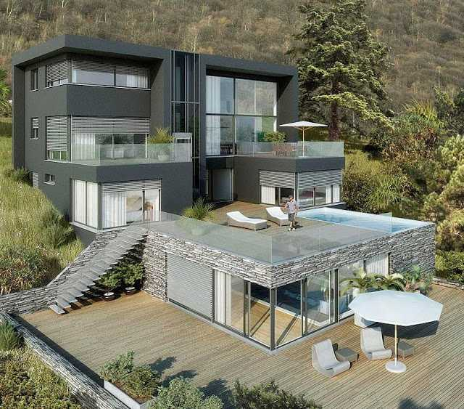
Kiến trúc ….

Slide 3
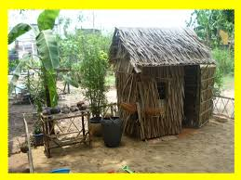
Kiến trúc …

Slide 4
Bài học
So sánh 2 kiến trúc trên
Giống nhau
Cùng chức năng một ngôi nhà (Ăn, ngủ, sinh hoạt)
Khác nhau
Vật liệu khác nhau
Cách bố trí
Giá thành
Bài học
Sức sáng tạo
Bắt đầu từ một nhu cầu đơn giản -> cải tiến và hoàn thiện

Slide 5
Giới thiệu về kiến trúc máy tính
Là khoa học cơ sở của ngành CNTT
Khoa học về chọn lựa các thành phần phần cứng → hiệu năng cao, giá thành rẻ → chính là cơ sở của các công ty công nghệ mới (Apple, IoT Misfit, …)
Rất nhiều sản phẩm từ IoT (giá vài đô), đến các hệ thống lớn (nhiều triệu đô) -> Đều gọi là máy tính
Học về các khốI chức năng cơ bản cho một hệ thống máy tính hoàn chỉnh.

Slide 6
Tài liệu tham khảo
Bài giảng “Kiến trúc máy tính” – Hoàng Xuân Dậu
Stallings W., Computer Organization and Architecture, Prentice – Hall 2013.
Hennesy J.L. and Patterson D.A., Computer Architecture. A Quantitative Approach, Morgan Kaufmann, 2003.
Trần Quang Vinh, Cấu trúc máy vi tính, Nhà xuất bản Giáo dục, 1999.
Bài giảng Computer Architecture online (youTube, …)

Slide 7
Điểm thành phần
Điểm chuyên cần: 10%
Bài tập, thảo luận: 10%
Kiểm tra: 10%
Thi cuối kỳ : 70%

Slide 8
Các nội dung chính
Chương 1: Giới thiệu chung
Chương 2: Khối xử lý trung tâm – CPU
Chương 3: Tập lệnh máy tính
Chương 4: Bộ nhớ trong
Chương 5: Bộ nhớ ngoài
Chương 6: Hệ thống bus và thiết bị ngoại vi

Slide 9
Chương 1: Giới thiệu chung

Slide 10
Chương 1: Nội dung chính
Giới thiệu kiến trúc máy tính
Lịch sử phát triển máy tính
Khái niệm kiến trúc và tổ chức máy tính
Cấu trúc và chức năng của máy tính
Kiến trúc Von Neumann
Kiến trúc Harvard
Biểu diễn dữ liệu trong máy tính

Slide 11
Lịch sử phát triển máy tính

Slide 12
Lịch sử phát triển máy tính
Chia thành 5 thế hệ dựa trên sự phát triển mạch điện tử
Thế hệ 1 (1944-1959):
Sử dụng bóng đèn điện tử
Dùng băng từ làm các thiết bị đầu vào/ ra
Mật độ tích hợp linh kiện: 1000 linh kiện/ foot³ (1 foot= 30.48 cm)
Ví dụ: ENIAC - Electronic Numerical Integrator and Computer, 1946, giá 500,000 USD.
Notes:
Ra đời năm 1946
Sử dụng bóng đèn điện tử, gồm 18000 đèn điện tử, 1500 rơle, nặng 30 tấn
được lạp trình bằng cách đặt vị trí của 6000 chuyển mạch , mỗi cái có nhiều vị trí và nối vô số ổ cắm với 1 rừng đầu cắm
Xử lý 5000 phép tính/s

Slide 13
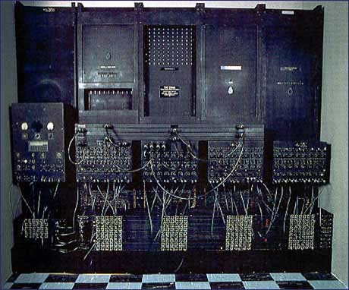
Lịch sử phát triển máy tính - ENIAC
Notes:
ENIAC, IBM models 604, 650 (drum memory), 701, 702, 704, 705, 709 (ENIAC, short for Electronic Numerical Integrator and Computer,[1] was the first large-scale, electronic, digital computer capable of being reprogrammed to solve a full range of computing problems,[2] although earlier computers had been built with some of these properties. ENIAC was designed and built to calculate artillery firing tables for the U.S. Army's Ballistics Research Laboratory. The first problems run on the ENIAC however, were related to the design of the hydrogen bomb. The contract was signed on June 5, 1943 and Project PX was constructed by the University of Pennsylvania's Moore School of Electrical Engineering from July, 1943. It was unveiled on February 14, 1946 at Penn, having cost almost $500,000. ENIAC was shut down on November 9, 1946 for a refurbishment and a memory upgrade, and was transferred to the Aberdeen Proving Ground, Maryland in 1947. There, on July 29 of that year, it was turned on and would be in continuous operation until 11:45 p.m. on October 2, 1955.)

Slide 14
Lịch sử phát triển máy tính
Thế hệ thứ 2(1960-1964):
Sử dụng transistors
~ 100,000 linh kiện/ foot³
Ví dụ: UNIVAC 1107, UNIVAC III, IBM 7070, 7080, 7090, 1400 series, 1600 series. (1951, đầu tiên giá $159K, sau đó UNIVAC 1 giá hơn 1 triệu $)
Notes:
- Máy UNIVAC đầu tiên được đưa tới Mỹ vào năm 1951, đầu tiên có giá 159 000$ và sau đó UNIVAC I tăng tới hơn 1 tr $

Slide 15
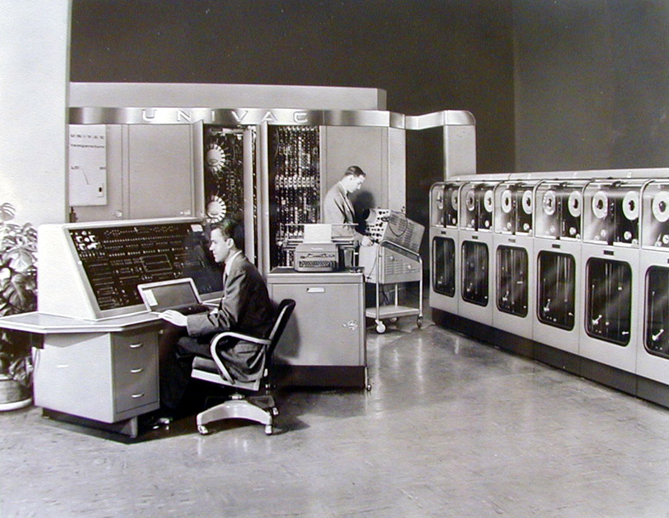
Lịch sử phát triển máy tính– UNIVAC

Slide 16
Lịch sử phát triển máy tính
Thế hệ thứ 3 (1964-1975):
Sử dụng mạch tích hợp (IC)
~ 10 triệu linh kiện/ foot³
Ví dụ: UNIVAC 9000 series, IBM System/360, System 3, System 7

Slide 17
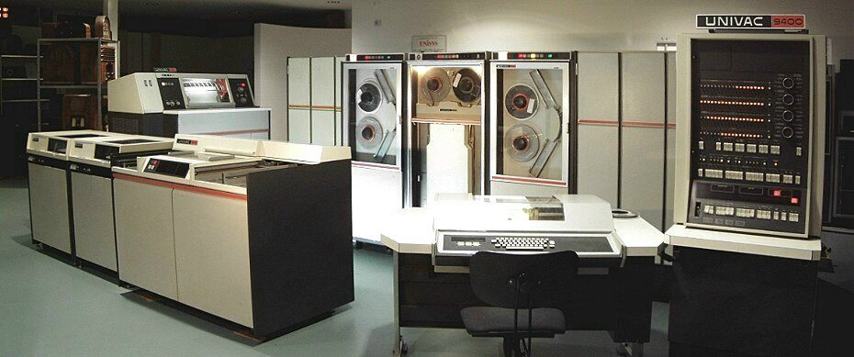
Lịch sử phát triển máy tính– UNIVAC 9400

Slide 18
Lịch sử phát triển máy tính
Thế hệ 4(1975-1989):
Sử dụng LSI – Large Scale Integrated Circuit
~ 1 tỷ linh kiện / foot³
Ví dụ: IBM System 3090, IBM RISC 6000, IBM RT, Cray 2 XMP

Slide 19
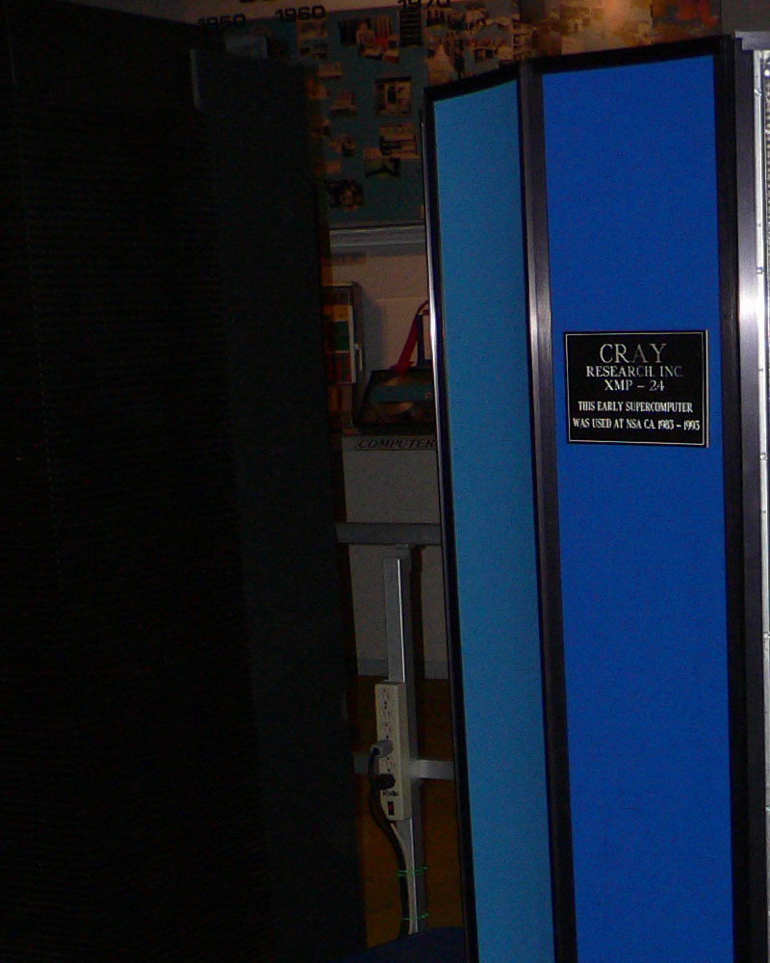
History of computers
Cray 2 XMP

Slide 20
Lịch sử phát triển máy tính
Thế hệ thứ 5 (1990- nay):
Sử dụng VLSI – Very Large Scale Integrated Circuit
<10nm – 0.045μm
Ví dụ: Pentium II, III, IV, M, D, Core Duo, Core 2 Duo, Core Quad,...
Hỗ trợ xử lý song song
Hiệu năng rất cao
Kết hợp xử lý giọng nói và hình ảnh

Slide 21
1. Kiến trúc và tổ chức máy tính
Kiến trúc máy tính (computer architecture): là khoa học về lựa chọn và kết nối các thành phần phần cứng của máy tính nhằm đạt yêu cầu:
Hiệu năng: càng nhanh càng tốt
Chức năng: nhiều chức năng
Giá thành: càng rẻ càng tốt
Tổ chức máy tính (computer organization): là khoa học nghiên cứu các thành phần của máy tính và phương thức làm việc của chúng dựa trên kiến trúc cho trước

Slide 22
Ví dụ
Computer Architecture: IBM Thinkpad, Iphone, Android Phones → Thiết kế hệ thống dòng sản phẩm
Computer Organization → Các thế hệ máy khác nhau với cùng kiến trúc phần cứng
Các đời Thinkpad khác nhau: T40, T50, ..
Iphone 4, 4s, 5, 5s, 6, 6s, 7, 7s, ….
Samsung S2, S3, S4, S5, S6,…

Slide 23
1. Kiến trúc và tổ chức máy tính
3 thành phần cơ bản của kiến trúc máy tính
Kiến trúc tập lệnh (ISA): là hình ảnh trừu tượng của máy tính ở mức ngôn ngữ máy (hoặc hợp ngữ), bao gồm:
Tập lệnh
Các chế độ địa chỉ bộ nhớ
Các thanh ghi
Khuôn dạng địa chỉ và dữ liệu

Slide 24
1. Kiến trúc và tổ chức máy tính
Vi kiến trúc (microarchitecture): còn được gọi là tổ chức máy tính, mô tả về hệ thống ở mức thấp, liên quan tới:
Các thành phần phần cứng kết nối với nhau như thế nào
Các thành phần phần cứng phối hợp, tương tác với nhau như thế nào để thực hiện tập lệnh

Slide 25
1. Kiến trúc và tổ chức máy tính
Thiết kế hệ thống, bao gồm tất cả các thành phần phần cứng khác trong hệ thống máy tính, ví dụ:
Các hệ thống kết nối như bus và chuyển mạch
Mạch điều khiển bộ nhớ, cấu trúc phân cấp bộ nhớ
Các kỹ thuật giảm tải cho CPU như truy cập trực tiếp bộ nhớ
Các vấn đề như đa xử lý

Slide 26
2. Cấu trúc và các thành phần chức năng
Bộ nhớ trong
ROM RAM
CPU
Bus hệ thống
Ghép nối vào
Ghép nối ra
Các thiết bị ngoại vi
Thiết bị vào
Bàn phím
chuột
Ổ đĩa
Máy quét
Thiết bị ra
Màn hình
Máy in
Ổ đĩa

Slide 27
2. Cấu trúc và các thành phần chức năng
Bộ xử lý trung tâm (CPU):
Chức năng:
Đọc lệnh từ bộ nhớ
Giải mã và thực hiện lệnh
Bao gồm:
Khối điều khiển (CU: Control Unit)
Khối tính toán số học và logic (ALU: Arithmetic and Logic Unit)
Các thanh ghi (Registers)
Bus trong CPU

Slide 28
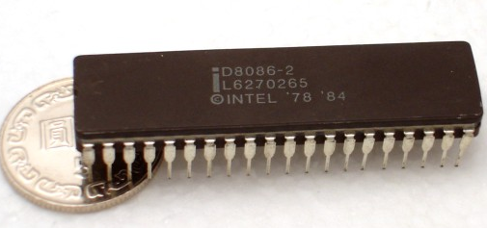
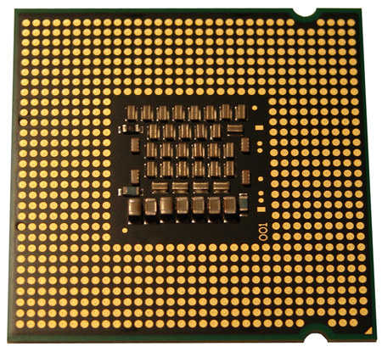
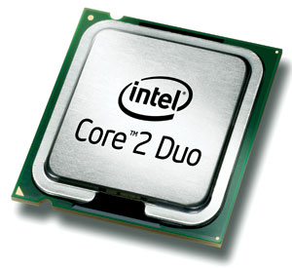
CPU
Vi xử lý Intel 8086 (1978)
Vi xử lý Intel Core 2 Duo (2006)

Slide 29
2. Cấu trúc và các thành phần chức năng
Bộ nhớ trong:
Lưu trữ lệnh và dữ liệu để CPU xử lý
Bao gồm:
ROM – Read Only Memory:
Lưu trữ lệnh và dữ liệu của hệ thống
Thông tin trong ROM vẫn tồn tại khi mất nguồn nuôi
RAM – Random Access Memory:
Lưu trữ lệnh và dữ liệu của hệ thống và người dùng
Thông tin trong RAM sẽ mất khi mất nguồn nuôi

Slide 30
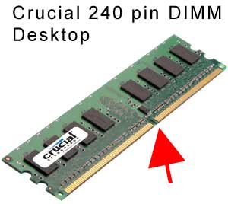
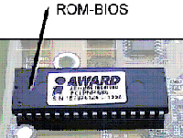
Các thành phần chính – bộ nhớ trong

Slide 31
2. Cấu trúc và các thành phần chức năng
Các thiết bị vào ra:
Thiết bị vào (input devices): nhập dữ liệu và điều khiển
Bàn phím
Chuột
ổ đĩa
Máy quét
Thiết bị ra: kết xuất dữ liệu
Màn hình
Máy in
ổ đĩa

Slide 32
Các thành phần chính – bus hệ thống
Tập các đường dây kết nối CPU với các thành phần khác của máy tính
Bao gồm 3 loại:
Bus địa chỉ (gọi là bus A)
Bus dữ liệu (gọi là bus D)
Bus điều khiển (bus C)

Slide 33
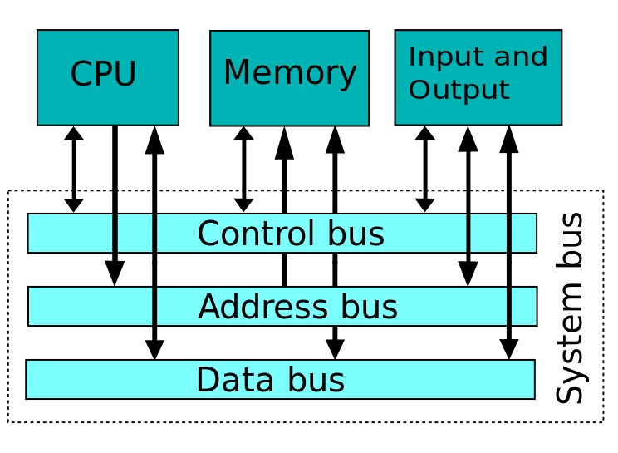
Bus hệ thống

Slide 34
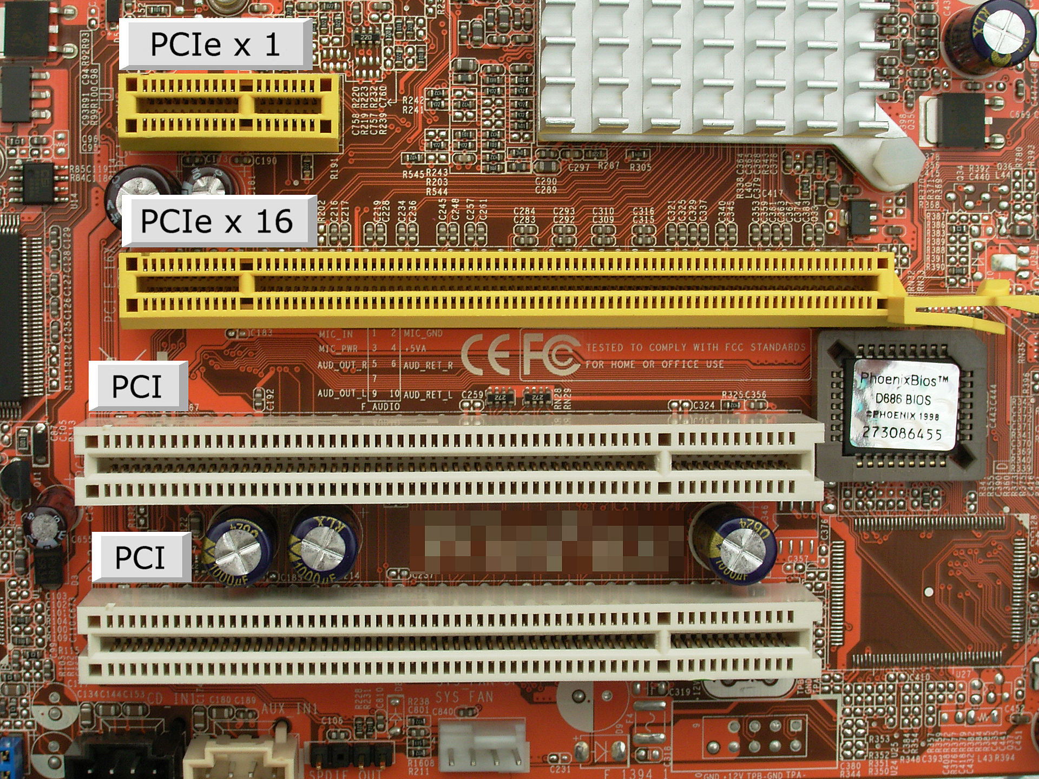
PCI bus

Slide 35
5. Phân loại máy tính

Slide 36
Phân loại máy tính kỷ nguyên PC
Máy tính cá nhân (Personal Computers)
Desktop computers, Laptop computers
Máy tính đa dụng
Máy chủ (Servers) – máy phục vụ
Dùng trong mạng để quản lý và cung cấp các dịch vụ
Hiệu năng và độ tin cậy cao
Hàng nghìn đến hàng triệu USD
Siêu máy tính (Supercomputers)
Dùng cho tính toán cao cấp trong khoa học và kỹ thuật
Hàng triệu đến hàng trăm triệu USD
Máy tính nhúng (Embedded Computers)
Đặt ẩn trong thiết bị khác
Được thiết kế chuyên dụng

Slide 37
Phân loại máy tính – kỷ nguyên sau PC
Thiết bị di động cá nhân (PMD - Personal Mobile
Devices)
Smartphones, Tablet
Kết nối Internet
Điện toán đám mây (Cloud Computing)
Sử dụng máy tính qui mô lớn (Warehouse Scale Computers), gồm rất nhiều servers kết nối với nhau
Cho các công ty thuê một phần để cung cấp dịch vụ phần mềm
Software as a Service (SaaS): một phần của phần mềm chạy trên PMD, một phần chạy trên Cloud Ví dụ: Amazon, Google

Slide 38
Tám ý tưởng lớn (Computer Architecture
Tìm ra luật Moore
Trừu tượng hoá (abstraction layers) đơn giản thiết kế
Tập trung tối ưu hệ thống chung (common case)
Tăng hiệu năng qua
Thiết kế song song
Thiết kế pipeline
Thiết kế dự đoán (prediction)
Thiết kế bộ nhớ có cấu trúc
Thiết kế dự phòng (dependability via redundancy)

Slide 39
Luật Moore
Quan sát bởi Gordon Moore, CEO của Intel, 1965
Số transistors trên chip sẽ tăng gấp đôi trong ~18m
Giá thành của chip hầu như không thay đổi
Mật độ cao hơn, do vậy đường dẫn ngắn hơn
Kích thước IC nhỏ hơn dẫn tới độ phức tạp tăng lên
Điện năng tiêu thụ ít hơn
Thiết kế tối ưu hơn

Slide 40
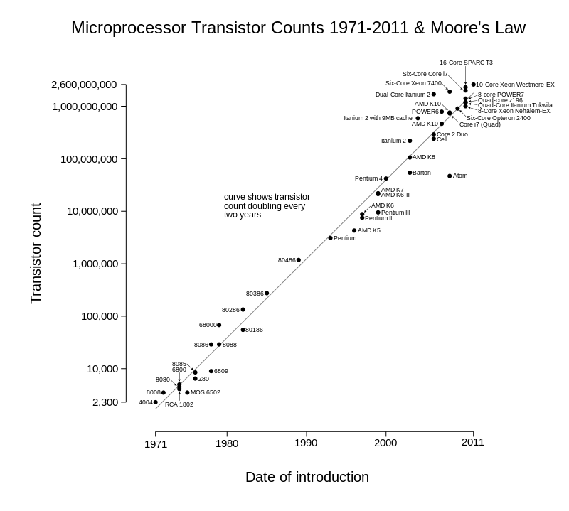
Luật Moore

Slide 41
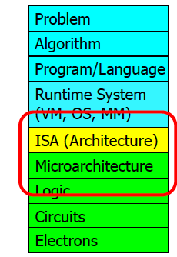
Kiến trúc máy tính
There are four main structural components
of the computer:
Từ vấn đề thực tế
Thuật toán
Phát triển chương trình
Môi trường chạy chương trình
Thực hiện trong phần cứng (CPU Architecture)

Slide 42
6. Thiết kế kiến trúc máy tính
Notes:
Bây giờ ta tiếp sang phát triển của các kiến trúc mày tính

Slide 43
6. Thiết kế kiến trúc máy tính
Theo sự phát triến, có nhiều loại kiến trúc ra đời -> nghiên cứu 2 kiến trúc chính sau
Kiến trúc Von-Neuman
Kiến trúc Harvard
… (>20 kiến trúc máy tính khác nhau) https://en.wikipedia.org/wiki/Von_Neumann_architecture

Slide 44
Kiến trúc Von-Neumann
Kiến trúc Von-Neumann được giới thiệu bởi John von-Neumann vào năm 1945.
Các máy tính kiến trúc Von-Neumann dựa trên 3 khái niệm cơ bản:
Dữ liệu và lệnh được lưu trong một bộ nhớ đọc/viết chia sẻ
Bộ nhớ được đánh địa chỉ dựa trên đoạn và không phụ thuộc vào việc nó lưu trữ gì
Các lệnh của chương trình được chạy lần lượt, lệnh nọ tiếp sau lệnh kia
→ Stored-program digital computer
Notes:
-nút cổ chai: vì bộ nhớ lệnh và dữ liệu ko đc truy cập cùng lúc nên thông lượng (throughput) nhỏ hơn rất nhiều so với tốc độ CPU có thể làm việc
- Điêu này càng hạn chế tốc độ xử lý khi CPU đc yêu cầu xử lý ít trên lượng dữ liệu lớn. CPU liên tiếp bị đợi để có được dữ liệu cần thiết tới hoặc từ mem. Vì tốc độ CPU và kích thước mem tăng nhanh hơn so với thông lượng giữa chúng nên vấn đề nút cổ chai càng trở nên nghiêm trọng với CPU thế hệ đàu tiên

Slide 45
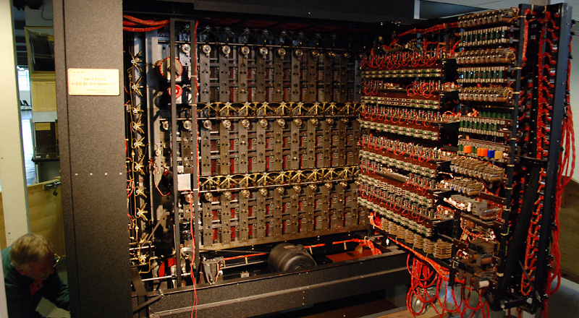
Máy tính trước đó (circus-based)

Slide 46
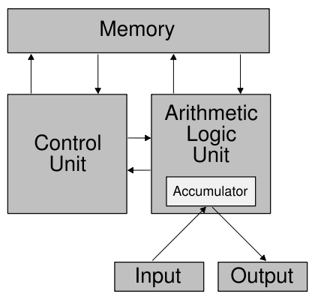
Kiến trúc Von-Neumann cũ
Notes:
được nhà toán học John Von – Neuman dưa ra vào 1945, trong 1 báo cáo về máy tính EDVAC. Von là nhà toán học, vật lý, khoa học máy tính người Mỹ
IF và xử lý dữ liệu ko thể thực hiện cùng 1 time vì sử dụng bus chung => Von neuman bottleneck và làm hạn chế hiệu năng hệ thống
Stored-program digital computer: lưu trữ các chương trình đã lập trình và dữ liệu của nó trong bộ nhớ RAM, ưu điểm hơn so với hệ thống máy tính những năm đầu 40 như ENIAC – lập trình thủ công bằng cách dịch chuyển các chuyển mạch
Máy tính thế hệ đầu có chương trình cố định ví dụ như calculator
Tiếp theo, phác thảo ra giấy, sau đó lập trình thủ công – liên quan tới điện tử…
Stored program computer thay đổi hoàn toàn: thiết kế 1 tập lệnh,các lệnh của chương trình để thực hiện tính toán đc lưu trữ trong bộ nhớ

Slide 47
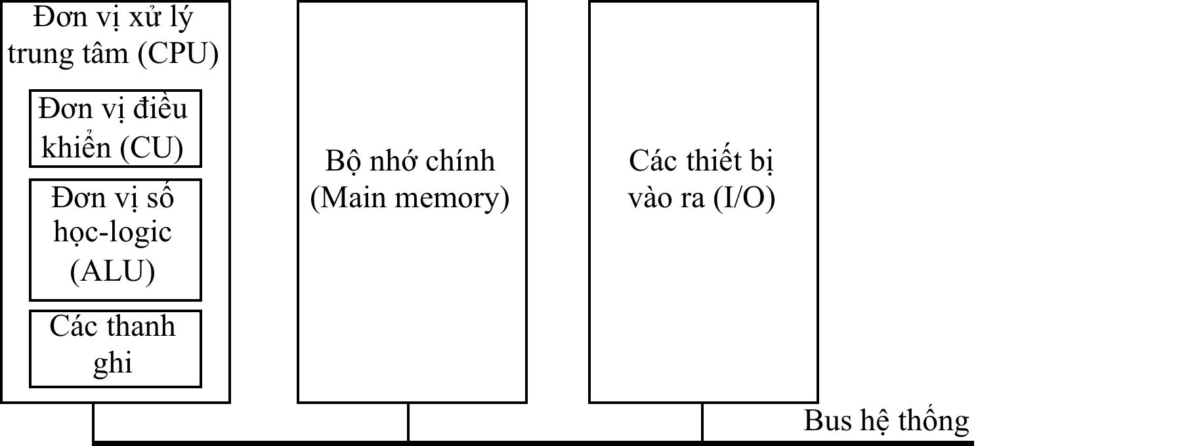
Kiến trúc Von-Neumann hiện đại

Slide 48
Kiến trúc Von-Neumann - Các đặc điểm
Quá trình thực hiện lệnh được chia thành 3 giai đoạn chính :
CPU lấy lệnh (fetch) từ bộ nhớ
CPU giải mã lệnh và chạy lệnh; nếu lệnh cần dữ liệu thì đọc dữ liệu từ bộ nhớ
CPU viết kết quả vào bộ nhớ nếu có
Hạn chế: bộ nhớ lệnh và dữ liệu (cổ chai) ko đc truy cập cùng lúc nên thông lượng (throughput) nhỏ hơn rất nhiều so với tốc độ CPU có thể làm việc
Khắc phục: Dùng bộ nhớ cache giữa CPU và main memory
Notes:
Máy tính cho phép thực hiện dễ dàng thiết kế, mở rộng cấu hình. Nhưng sử dụng chung bus hệ thống cho mọi trao đổi dữ liệu giữa các thiết bị kết nối trên bus nên tốc độ xử lý chậm, hiệu suất thấp
Áp dụng rộng rãi cho thiết kế các máy vi tính dùng cho các nhân, ko có yêu cầu khắt khe về tốc độ và hiệu suất xử lý thông tin và

Slide 49
Kiến trúc Harvard
Khắc phục được khuyết điểm của kiến trúc Von-Neumann
Bộ nhớ được chia thành 2 phần:
Bộ nhớ chương trình
Bộ nhớ dữ liệu
CPU sử dụng 2 bus hệ thống để liên hệ với bộ nhớ:
CPU có thể đọc lệnh và truy cập dữ liệu bộ nhớ cùng một lúc.
Một bus A,D cho bộ nhớ chương trình và 1 bus A,D cho bộ nhớ dữ liệu (khác nhau về định dạng)

Slide 50
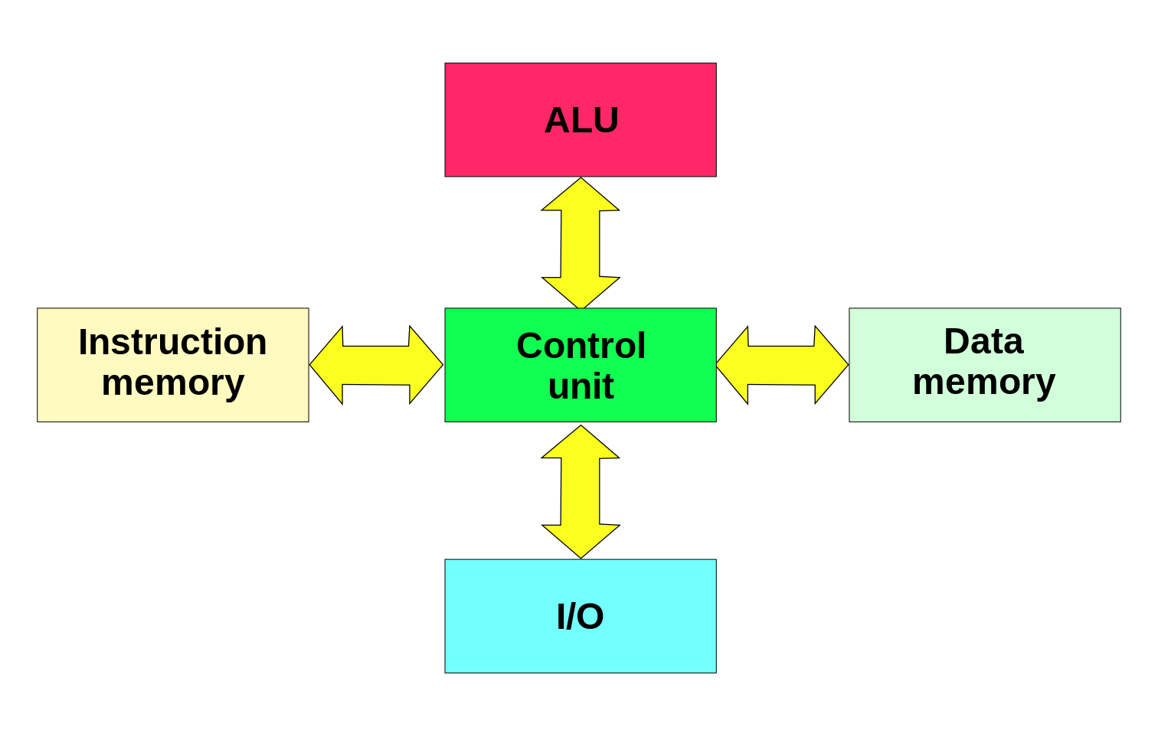
Kiến trúc Harvard

Slide 51
Kiến trúc Harvard
Nhanh hơn vì băng thông bus rộng vì quá trình đọc lệnh không tranh chấp với quá trình truy xuất dữ liệu
Hỗ trợ nhiều truy cập đọc/viết bộ nhớ cùng lúc → giảm xung đột truy cập bộ nhớ
Ngày này kiến trúc Havard cải tiến được ứng dụng cho các kiến trúc máy tính hiện đại: ARM, intel x86
Kiến trúc Harvard cũng được ứng dụng ở các hệ thống nhúng embedded system, chíp chuyên xử lý tín hiệu (DSP)
Notes:
von-neuman có ưu điểm so với havard nguyên thủy: đối xử dữ liệu và lệnh như nhau => cho phép đọc dữ liệu từ ổ đĩa và xử lý nó như code
Thực tế ngày nay sử dụng kiến trúc havard sửa đổi: hạn chế sự phân biệt giữa data và code mà vẫn hỗ trợ việc truy cập đồng thời cả lệnh và dữ liệu giống như kiến trúc havard
Thường xây dựng cache ở giữa CPU và mem, cache lệnh và dữ liệu riêng
Modified havard như von neuman, lưu lệnh và dữ liệu trong cùng 1 không gian, pure hav lưu trong 2 không gian khác nhau
Đường từ mem tới CPU là riêng biệt cho lệnh và dữ liệu ở modi và hav thuần
Hầu hết sử dụng modified havard, cache giống như havard, mem thông thường như von neuman. Người lập trình ko quan tâm đến cache thì đơn thuần giống von neuman

Slide 52
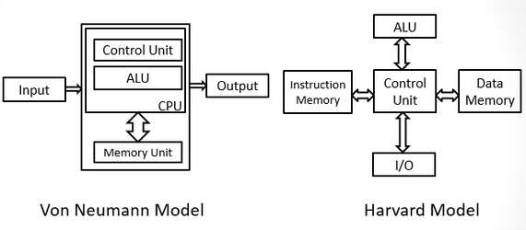
So sánh Von Neumann và Harvard
Von Neumann: địa chỉ và bộ nhớ chia sẻ dữ liệu và lệnh từ CPU
Harvard: 2 địa chỉ và bộ nhớ cho dữ liệu và CPU → xử lý song song

Slide 53
So Sánh
Havard Architecture | Von Neumann Architecture
Harvard architecture has physically separate pathways for instructions and data. | Von Neumann architecture uses same physical pathways for instructions and data .
It has one dedicated set of address and data bus for reading data from and writing data to memory, and another set of address and data buses for fetching instructions. | It has same set of data and address buses for memory read/write and fetching instructions.
Under harvard architecture the CPU can both read an instruction and perform a data memory access at the same time . | Under pure von Neumann architecture the CPU can be either reading an instruction or reading/writing data from/to the memory. Both cannot occur at the same time since the instructions and data use the same bus system.
Harvard architecture machine has distinct code and data address spaces: instruction address zero is not the same as data address zero. | Von Neumann architecture has same data address and instruction address .

Slide 54
7. Biểu diễn dữ liệu trong máy tính

Slide 55
Biểu diễn dữ liệu trong máy tính
Sử dụng hệ nhị phân để biểu diễn dữ liệu
Hệ nhị phân sử dụng 2 kí tự 0 và 1; 0 biểu diễn giá trị logic False; 1 biểu diễn giá trị logic True.
Hệ hexa cũng được sử dụng; gồm 16 kí tự: 0-9, A, B, C, D, E, F.

Slide 56
Hệ thập phân
Sử dụng 10 chữ số: 0, 1, 2, 3, 4, 5, 6, 7, 8, 9.
Một số trong hệ thập phân có thể được biểu diễn dạng đa thức:
a_{n}a_{n-1...}a₁ = a_{n}*10^{n-1}a_{n-1}*10^{n-2*}...*a₁*10⁰
Ví dụ:
123 = 1*10² + 2 * 10¹ + 3*10⁰ = 100+20+3
123.456 = 1*10² + 2*10¹ + 3*10⁰ + 4*10⁻¹ + 5*10⁻² + 6*10⁻³
= 100 + 20 + 3 + 0.4 + 0.05 + 0.006

Slide 57
Hệ nhị phân
Sử dụng dạng đa thức để biểu diễn số nhị phân:
(11001010)₂
= 1*2⁷ + 1*2⁶ + 0*2⁵ + 0*2⁴ + 1*2³ + 0*2² + 1*2¹ + 0*2⁰
= 128 + 64 + 8 + 2 = (202)₁₀

Slide 58
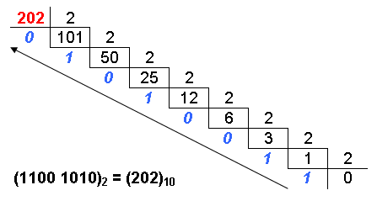
Chuyển đổi số thập phân sang nhị phân

Slide 59
Chuyển đổi số thập phân sang nhị phân
Chuyển (0.6875)₁₀ → (.)₂?
Chuyển (0.81)₁₀ → (.)₂?
Chuyển (0.2)₁₀ ?
Notes:
0.6875₁₀ = 0.1011₂
(0.81)₁₀ ~ 0.1100111
(0.2) ~ 0.00110011

Slide 60
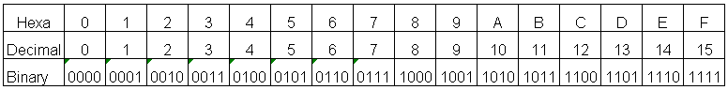
Hệ Hexa
Mỗi kí hiệu trong hệ hexa được biểu diễn bởi 4 kí hiệu trong hệ nhị phân

Slide 61
Tổ chức dữ liệu
Bits:
Là đơn bị dữ liệu nhỏ nhất
Một bit chỉ có thể lưu trữ 2 giá trị: 0 hoặc1, true hoặc false.
Nibbles:
Nhóm 4 bits
Có thể lưu trữ tới 16 giá trị từ (0000)₂ tới (1111)₂, hoặc 1 số hệ hexa.

Slide 62
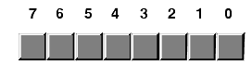
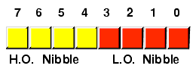
Data Organization
Bytes:
Nhóm 8 bit hoặc 2 nibbles
Có thể lưu tới 256 giá trị, từ (0000 0000)₂ tới (1111 1111)₂, hoặc từ (00)₁₆ tới (FF)₁₆.

Slide 63
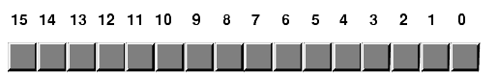
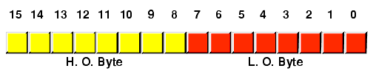
Data Organization
Words (từ):
Nhóm 16 bits, hay 2 bytes
Có thể lưu tới 2¹⁶ (65536) values, từ (0000)₁₆ tới (FFFF)₁₆.

Slide 64
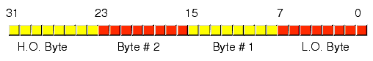
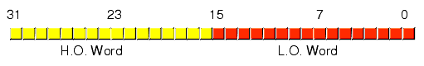
Data Organization
Double words:
A double word nhóm 32 bits, hoặc 4 bytes, hoặc 2 words
Có thể lưu tới 2³² values, từ (0000 0000)₁₆ tới (FFFF FFFF)₁₆.

Slide 65
Số có dấu và không dấu
Trong hệ nhị phân, bit trái nhất được dùng để biếu diễn dấu của số có dấu
Bit trái nhất là 0 → số dương
Bit trái nhất là 1 → số âm
Ví dụ: sử dụng 4 bit để biểu diễn các số
0011, 0111, 0101là các số dương
1011, 1111, 1101 là các số âm
Đối với các số không dấu, tất cả các bit đều lưu giá trị

Slide 66
Số có dấu và không dấu
Phạm vi biểu diễn: n bits có thể biểu diễn:
Số có dấu: từ -2^{n-1} tới + 2^{n-1}-1
8 bits: từ -128 tới +127
16 bits: từ -32768 tới +32767
32 bits: từ -2,147,483,648 tới +2,147,483,647
Số không dấu: từ 0 tới 2^{n}
8 bits: từ 0 tới 256
16 bits: từ 0 tới 65536
32 bits: từ 0 tới 4,294,967,296

Slide 67
Bảng mã ASCII
ASCII (American Standard Code for Information Interchange) là bảng mã các kí tự chuẩn tiếng Anh dùng cho trao đổi dữ liệu trong các hệ thống tính toán.
Sử dụng 8 bit để biểu diễn 1 kí tự.
Mã ASCII gồm định nghĩa cho 128 kí tự :
33 kí tự điều khiển
94 kí tự
Các giá trị còn lại (129-255) dự trữ

Slide 68
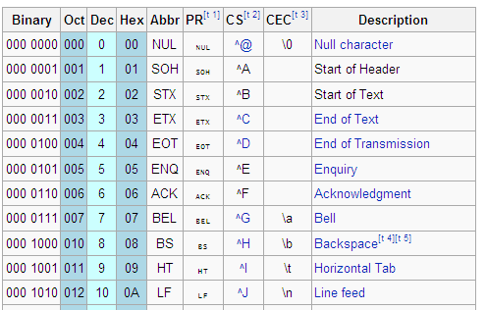
ASCII Table – Control chars

Slide 69
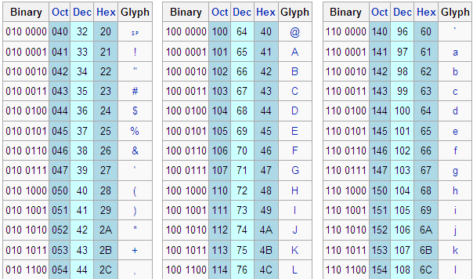
ASCII Table – Printable chars

